Slide 1

Flutter - SQLite Database

Slide 2
Tại sao sử dụng SQLite?
SQLite là một trong những cách phổ biến nhất để lưu trữ dữ liệu cục bộ., chúng ta sẽ sử dụng gói sqflite để kết nối với SQLite. Sqflite là một trong những gói được sử dụng nhiều nhất và cập nhật nhất để kết nối với cơ sở dữ liệu SQLite trong Flutter.

Slide 3
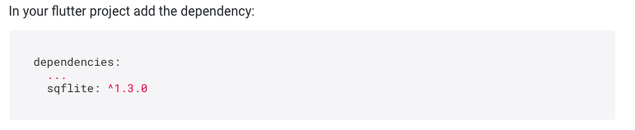
Cách them và sử dung sqflite

Slide 4
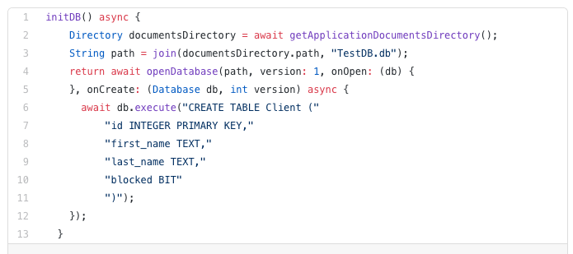
create the database.

Slide 5
CRUD operations
Create
Read
Update
Delete

Slide 6

Create

Slide 7
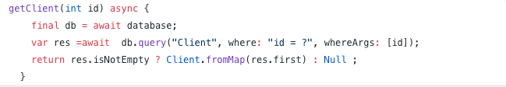
Read

Slide 8
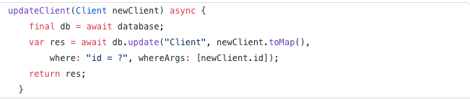
Update

Slide 9

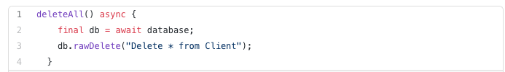
Delete

